Slide 1
Anatomía
Acrílicos de Borja R. Negro Hika Ateneo
Muelle de Ibeni, 1. Bilbao
30 SETIEMBRE -14 OCTUBRE
Acrilicos sobre tabla entelada
65x80

Slide 2
Ulrich
Ulrich (“El hombre sin atributos” Robert Mussil, 1930) atrapado en la búsqueda del sentido de la vida.
Acrilico sobre tabla entelada
65x80

Slide 3
Las palabras no sirven para explicar lo que significan La exploración del lenguaje desde la superficie a la profundidad a través de una oscuridad metodológica y psicológica no conduce al significado, imbricado en el objeto mismo de su análisis. Aunque el problema no es como introducir ideas en la cabeza, sino como preservar a la cabeza para no ser aplastada por las ideas. (Wittgenstein, Steiner, Feyerabend)
Acrílico sobre tablero entelado 65x80 cm

Slide 4
Del paradigma Poder al paradigma Rendimiento El nuevo inconsciente social está orientado a la producción. Ya no lo está a la obediencia de la sociedad disciplinaria cuya negatividad genera locos y criminales (Foucault). El cambio de paradigma maximiza la producción mediante el rendimiento, mucho más eficiente que la negatividad del deber, pero sin abandonarlo. El imperativo social que somete el individuo a sí mismo, genera ahora cansancio y depresión. (Byung-Chul Han “La sociedad del cansancio”)
Acrílico sobre tablero entelado 65x80 cm

Slide 5
Libertad y Poder Individuo gestante modelándose a sí mismo protegido de las técnicas externas del poder. ”La libertad no se tiene, se ejerce, desafiando los límites del poder” Foucault
Acrílico sobre tablero entelado 65x80 cm

Slide 6
Atrapados en los reduccionismos hermeneúticos La esclavitud del género humano se encuentra atrapada entre las actitudes reduccionistas de quienes pretenden liberarle: La roja, universal, y la verde, postcolonial. Y así, permanece, se envalentona y sigue creciendo “la siniestra imposición de las relaciones económicas”
Acrílico sobre tablero entelado 65x80 cm

Slide 7
Anatomía de la dialéctica platónica αρετή, δικαιοσύνη, αλήθεια, το θάρρος, τη σοφία, το θάνατο, την επιθυμία, το φόβο, τη δύναμη και την ευχαρίστηση Virtud, justicia, verdad, valentía, sabiduría, muerte, deseo, miedo, poder y placer. Cada una de esas regiones exploradas en las sesiones de disección de los diálogos platónicos, que buscan esencias en el cielo de las Ideas para injertarlas en la criatura humana. Pero, donde? En la cabeza, en el corazón, en las tripas o en el sexo? Quizas no tengan un lugar y vaguen perdidas de unas vísceras a otras del animal salvaje que quiere equipararse a los dioses elevándose por encima de su realidad mientras se complace y se atormenta en su espantosa carne mortal.
Acrílico sobre tablero entelado 65x80 cm

Slide 8
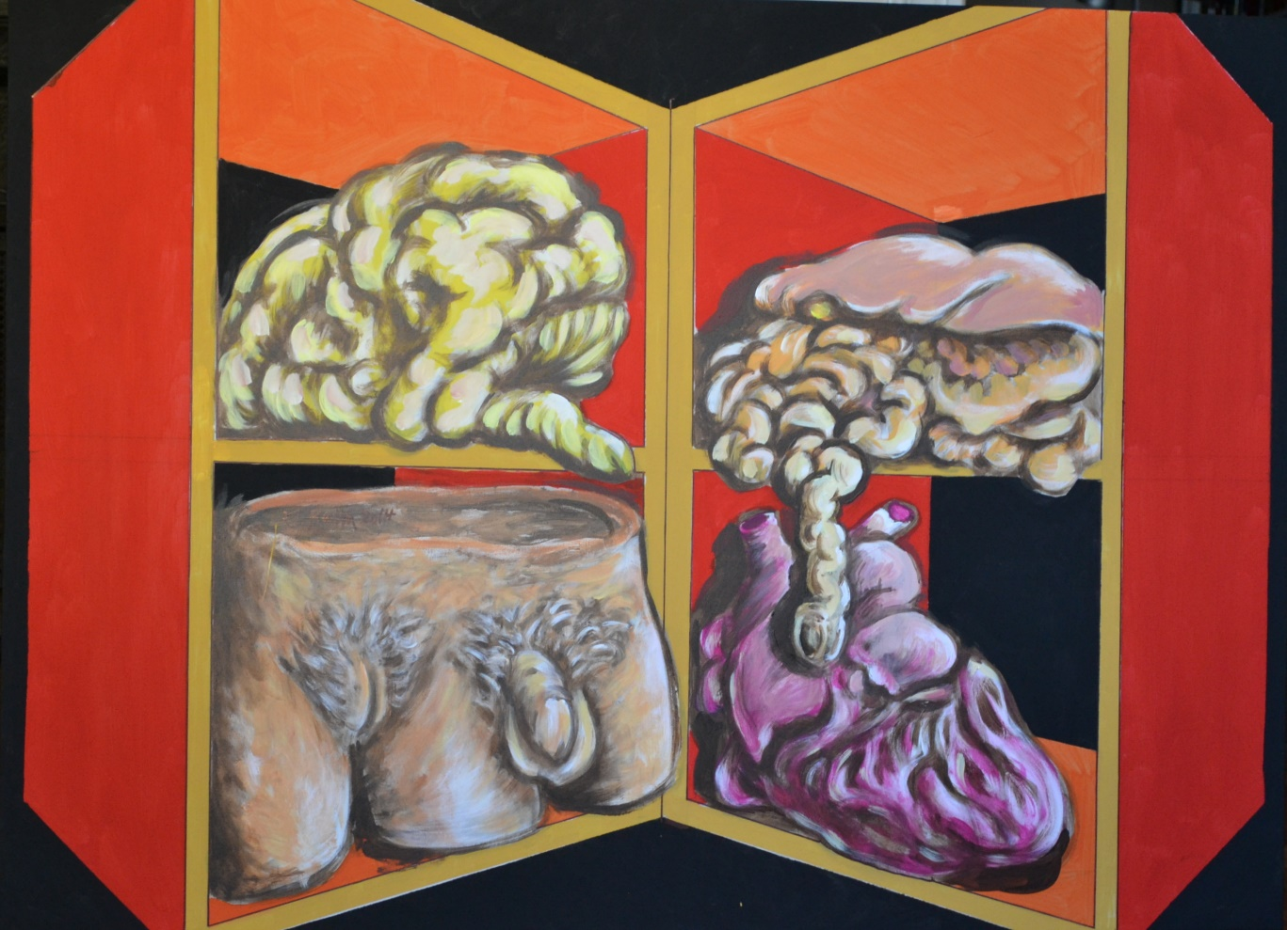
Kant unt die Frauen “Der Mann soll durch Neigung noch mehr veredelt, die Frau durch die ihre noch mehr verschönt warden” Kant se esfuerza en demostrar la racionalidad de la desigualdad dentro de la igualdad. “Para hacer que dure la unión sexual, hace falta que una parte se someta a la otra..,”
Acrílico sobre tela 80 x 110 cm

